Slide 1
创新工程教育
基于Mathematica®的CDIO教学实验与工具
顾学雍
benkoo@tsinghua.edu.cn
谷德权
johnkoo@stu.edu.cn
参与学生:
韩相润, 尚坤, 黄柯, 王喆, 瞿衢, 王天居, 李志弘, 周晨佳, 雷环

Slide 2
为何倡议新工程教育?
多项报告指出全球工程教育正面临严重的危机
  尖子学生弃工从商
  工程学历仅为书面的资格, 未将开发工程技术列为终生志业
现代工程系统的高度复杂性需要新的工程技术
  错综复杂的大型工程项目
  环境保护与可持久化的工程理念
新工程技术提供了新的手段来实践工程任务
  移动信息平台与网络化的知识库
  自动化地生成，验证，与修订工程设计方案
2 / 44

Slide 3
层次化的教育需求 （取自查2008）
宏观
  社会，产业与全球化的需求
    联合国教科文组织产学合作教席 (查建中)
中观
  学校与教育机构的执行策略
    麻省理工学院等校所创立的CDIO (Edward F. Crawley)
    汕头大学 (顾佩华)
微观
  校内基础课程的设计与落实
    支撑科技创新的基础建设与培育机制
    替产业之未来铺垫的数理逻辑教程
    数理逻辑运用
      数据结构, 数据库，信息系统设计 (顾学雍)
      数据分析与符号计算 (顾学雍, 谷德权)
3 / 44

Slide 4
反应多层次需求的共同目标
国际化
  English as the main communication medium（全英文教学）
  国际学生与国际化的教师
  国际学生交换项目 与 国际间的教师交流
产学研合作
  引入产业规格(Industrial Strength)的先进工程建模工具
  以产业趋势为教学内容的背景知识
  邀请领导产业的公司或技术领军人物参与课程设计与学生辅导
  （partnership and mentorship）
做中学
  学生主动 Conceive（构思）和 Design（设计）群体学习策略
    在教师指导下以课程内容与项目计划为学习单元 (Project-based Learning)
  学生主导 Implement（实践）和 Operate（操作）课堂活动
    将课堂经验转化为教育产品
4 / 44

Slide 5
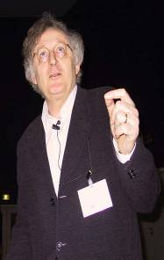


联结抽象知识与具象工程产品
设计
产品
抽象域
Conceive
具象域
Implement
Design
Operate
Patrick Cousot
Edward Crawley
Legend
Cousot 教授所创的Galois Connection表达式.
5 / 44

Slide 6
课程实践报告
第一波实验配套课程
  数据结构与算法
  数据库 （初级）
课程实践理念
  教师引导学生主动创作并协同所有课程与课件
    课程即产品 （课件，录像，设计文件，软件产品，硬件设计）
    配套课程之连贯性 （为工业工程系本科生设计的两个连续课程）
    严格执行质量管制措施
  学习活动的模组化与集成策略
    每学期学生们至少完成一个完整的产品
    标准化并模组化的软硬件开发工具
      SVN, Eclipse, Mathematica®, 和 Lego Mindstorm®
    利用学生的社会网络来激励并组织技术扩散的学习活动
6 / 44

Slide 7
课程内容定位
数据结构与算法
  熟悉并整合用于构思(Conceive)与设计(Design)产品的工程与科学语言
  语言: SVN, Mathematica, Java, Lego Mindstorm
数据库
  使用产业化的数据管理工具去实践(Implement)与操作(Operate)信息密集的产品
  工具: SVN,MySQL, Mathematica, Eclipse
7 / 44

Slide 8
产品开发流程
课程就是产品
8 / 44

Slide 9
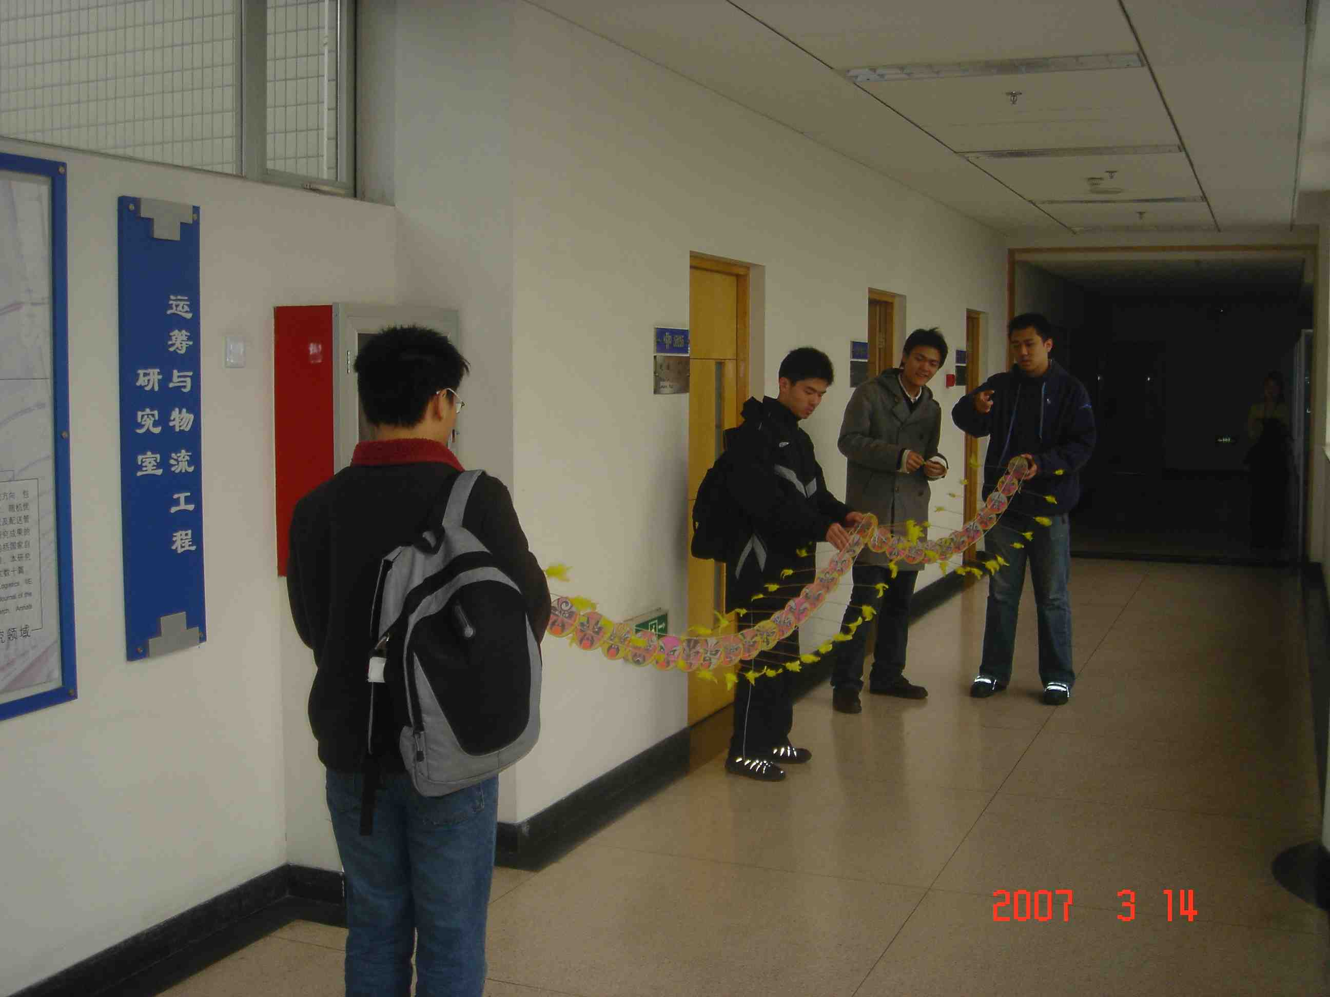
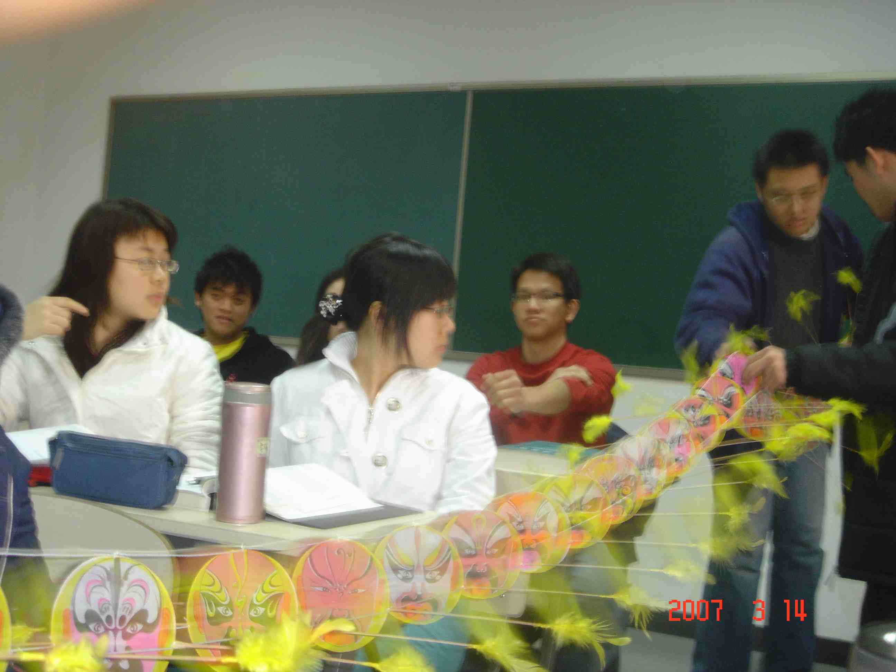
课堂讲授
教师：不仅是讲授抽象知识的演说者，而更是一个教练或导演，注重学生的表达与创意。
教学活动注重创造学生间互相学习的氛围，并培养学生勇于展现创意的文化。
9 / 44

Slide 10






质量控制过程
星期四
回顾
星期四
报告
星期二
排练
星期六
初稿
星期四
计划
星期二
内容
10 / 44

Slide 11
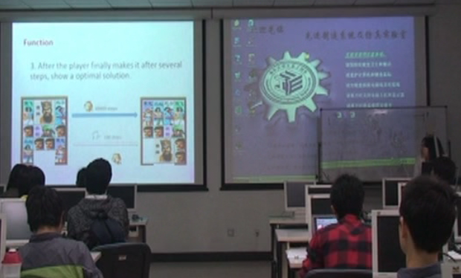
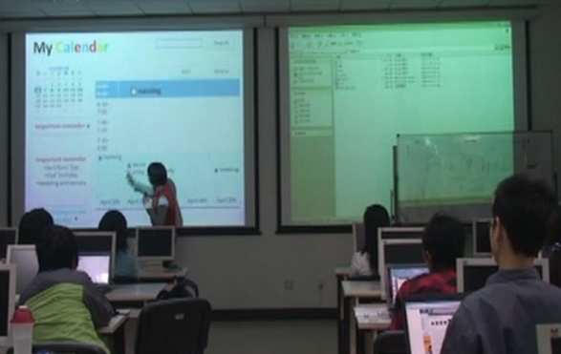
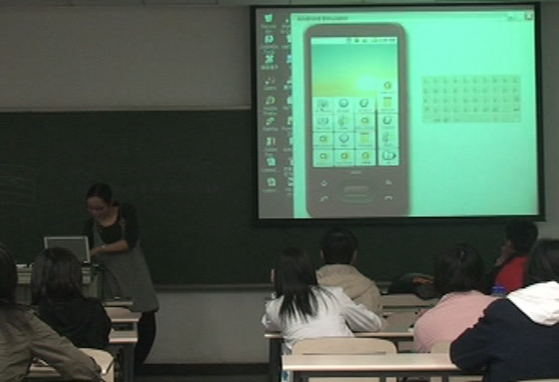
进度报告
单周或双周一次的进度报告
  学生工作的进展将及时得到反馈
  教师与助教可及时提供指导和鼓励
学生之间可以互相学习、
分享技术
11 / 44

Slide 12
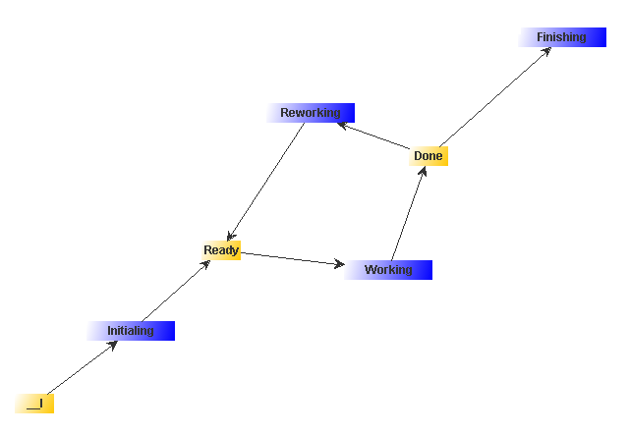
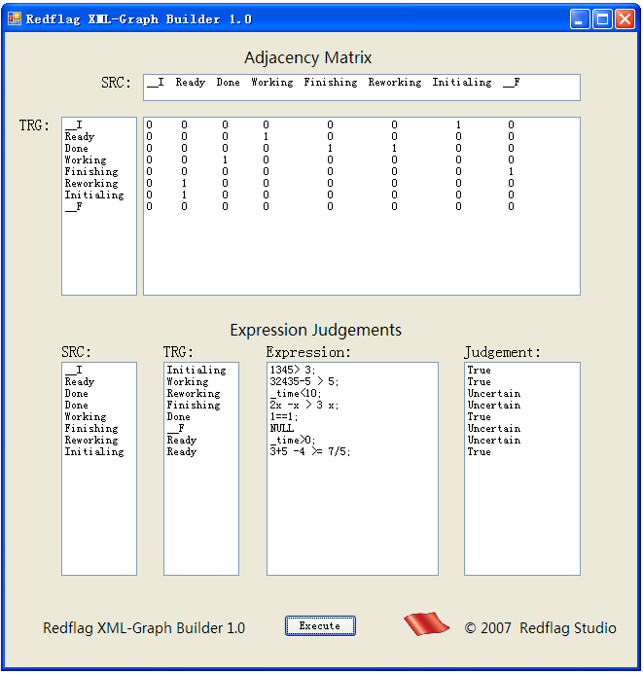
作业
编写对象—过程网络系统的编译器和模拟器
  图形化编程语言
  图灵完备的Petri-Net自动机
  具备符号运算的能力 （类似Mathematica® Kernel）
学生产品一
学生产品二
12 / 44

Slide 13
个人项目
Conceive 学生自主“构思”一个实际项目
Design 通过撰写建议书来“设计”项目
Implement “实践”项目，制作产品
Operate 在不同的应用背景下“运作”产品
13 / 44

Slide 14
作业的指导原则
软件创作激励学生开发计算科学的潜在价值
  工具的标准化
    主要编程语言 Java
    集成开发环境 Eclipse 与 网络化的版本控制服务 SVN
    支持工具 Mathematica ®
通过三次连贯的作业强化“产品持续开发”的理念
  许多学生仅仅把作业看成独立而终极的练习
通过成组化的作业使学生做到:
  在一个学期的课程中，创造一种可执行的语言
    类似于 Mathematica® kernel 的功能
14 / 44

Slide 15
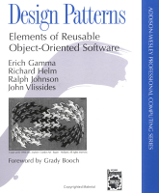
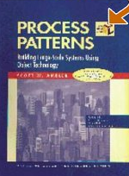
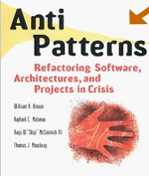
引导项目设计的模式化思维工具
(Pattern Languages)
从真实的世界 构思 项目
  使用 Design Pattern Language 描述问题
通过撰写计划书 设计 项目.
  遵循 Design Pattern 文档规范撰写计划书
通过 实施 项目 创造产品
  使用 MVC（模型-视图-控制器） 模式分解、整合项目
在学习的环境中 运作 产品
  动员各类学习资源支持产品的实现
15 / 44

Slide 16
小组项目提示
由学生自己提出计划
  学生必须给出选择项目的理由
  赋予学生责任意识
  使学生成为项目的主人
  青出于蓝
    Sixty students’ brains outrun one
所有项目最终将趋于统一
  数据结构提供了对所有系统进行抽象编码的基础性元素
    ADT 是 计算与通信 世界中的基本元件
最基本的执行策略：“分而治之，合而击之”
  “分而治之，合而击之”是一种在抽象与具象领域都适用的设计模式。
  英文为：Divide and Conquer
16 / 44

Slide 17
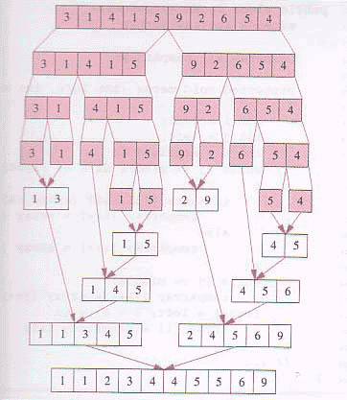
数据结构中的“分合”策略
定义:
  将问题分解成许多子问题
  递归式地解决问题
  整合所有子问题的解决方案
例子: Merge Sort
  将一个数字链表分解成若干子链表
  递归地分解直至每个子链表只包含一个元素
  递归地将他们合并成有序数列
Image courtesy: http://tanksoftware.com/tutes/uni/mergesort.gif
17 / 44

Slide 18
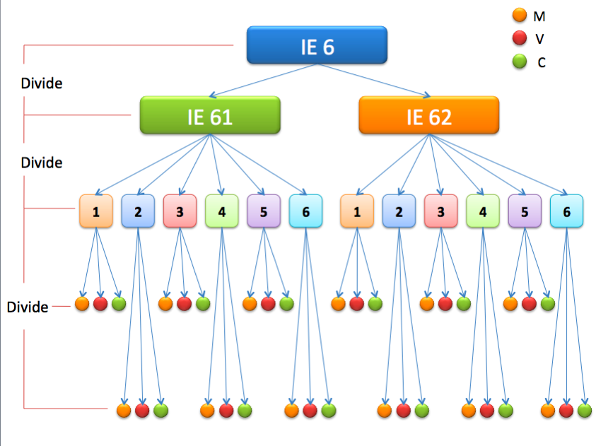
软件工程中的分而治之
Model
View
Controller
18 / 44

Slide 19
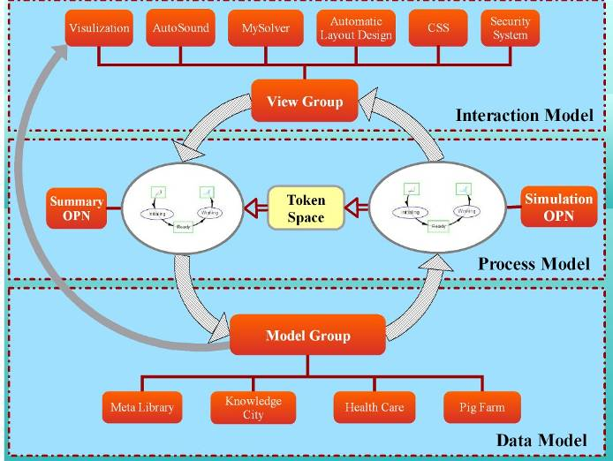
软件工程中的合而击之
VIEW
CONTROLLER
MODEL
19 / 44

Slide 20
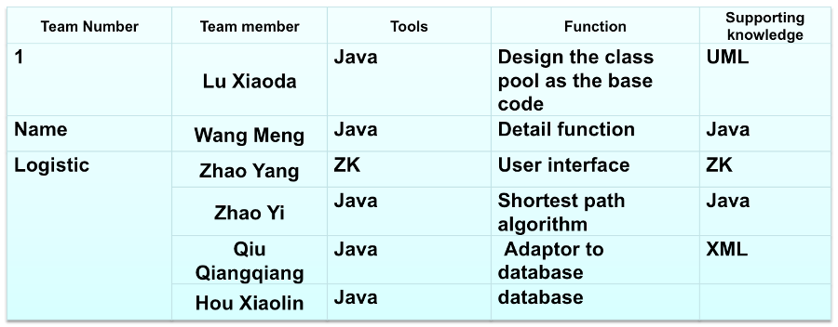
技术分工的模板
20 / 44

Slide 21
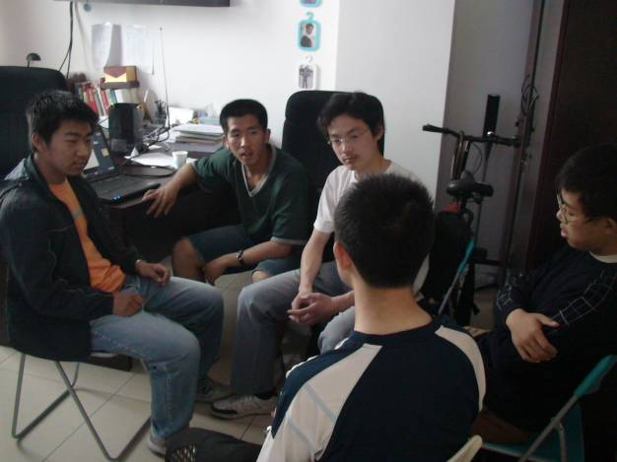
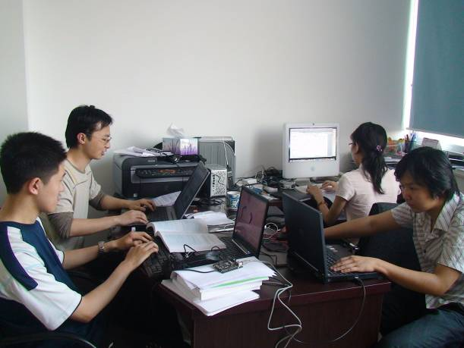
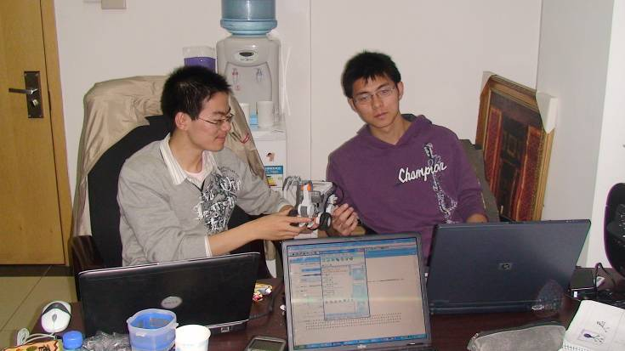
学生项目实施
学生可获得的资源
  教师的指导
  学生之间的相互学习
  基本的软件与硬件
  图书馆、Internet等资源
21 / 44

Slide 22
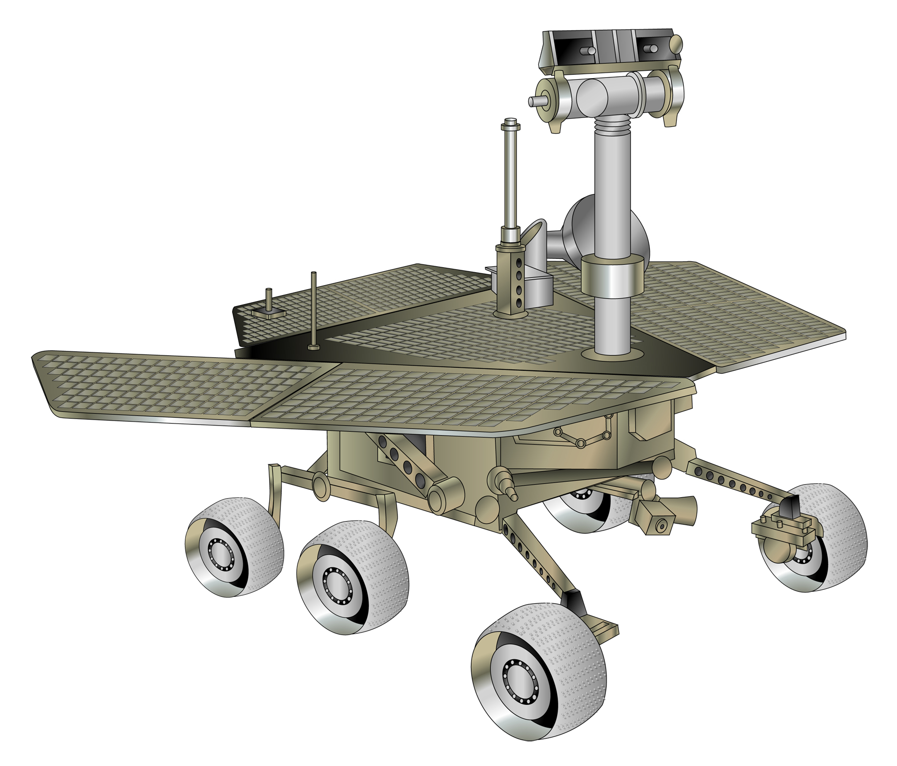

学生项目
运动规划
黄柯，李志弘

Slide 23
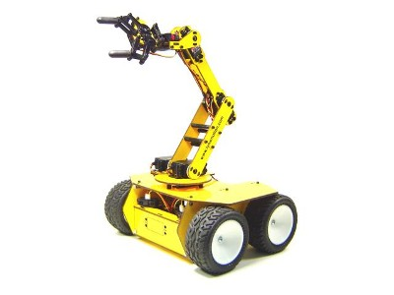
如何突出重围？
路径规划
  寻找一条从给定起点到终点适当的运动路径
  在运动过程中无碰撞地绕过障碍物
对于机器而言是极大的挑战
  在高速、动态系统中尤为如此
Eric Feron,
Trajectory Planning and System dynamics，2000
23 / 44

Slide 24
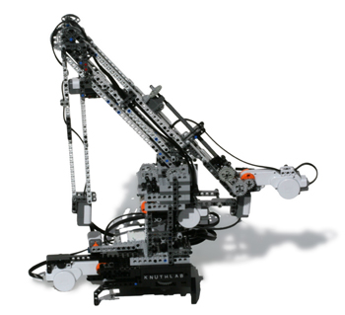
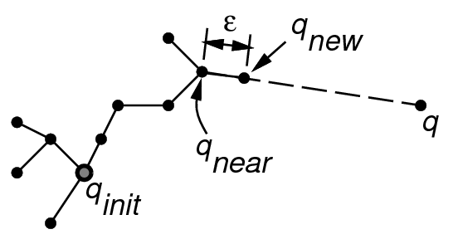
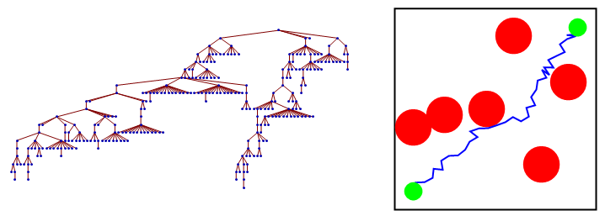
基于Mathematica®的路径规划
使用快速扩展随机树（RRT）算法搜索可行路径
24 / 44

Slide 25
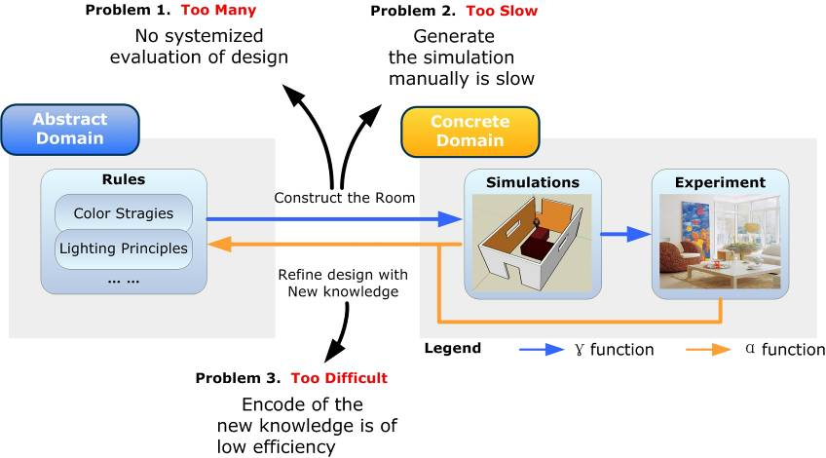


学生项目
设计自动化
尚坤，周晨佳

Slide 26
设计自动化的工具
加速 设计的过程
Low Efficiency
26 / 44

Slide 27
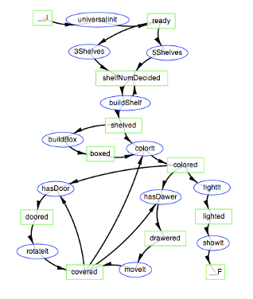





家具设计的实例
使用抽象模型自动产生具象设计方案
1
2
3
4
5
27 / 44

Slide 28
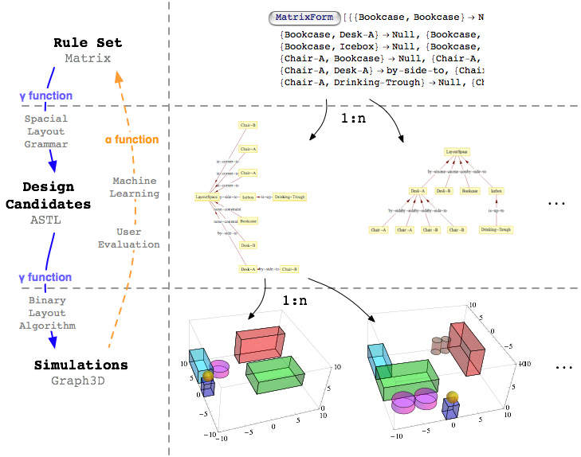
基于Mathematica®的自动设计工具
28 / 44

Slide 29
产业应用
4名大二学生组队参加了清华大学创业设计大赛，并以前10的名次进入复赛
本次比赛参赛队伍达40余支，其中绝大多数为研究生
该创意来源于《数据结构与算法》课上所教授的内容
参赛产品为基于设计自动化的工具及其相关服务
创新点： 产品设计与开发 的自动化工具
29 / 44

Slide 30
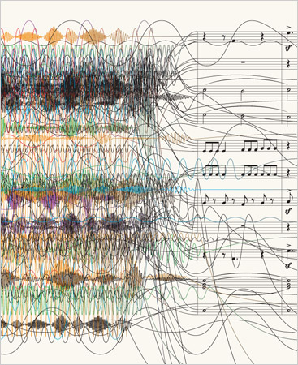
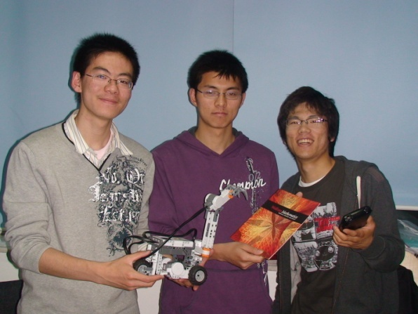
“Dingdong”
学生项目
韩相润，瞿衢，王喆

Slide 31
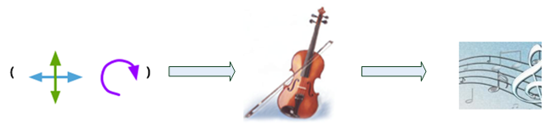


Dingdong: 从音乐到动作
何谓乐器?
乐器
{动作} {音乐}
何不反向运作?
“Dingdong”
{音乐} {动作}
Dingdong() = Instrument ⁻¹()
31 / 44

Slide 32
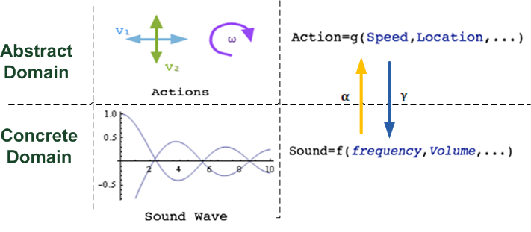
Dingdong 的数学基础 （Galois Connection）
32 / 44

Slide 33
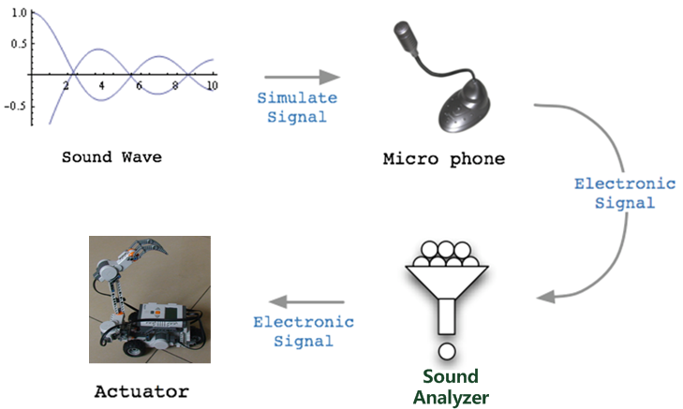
Dingdong 的基础元件
33 / 44

Slide 34
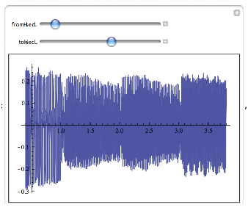
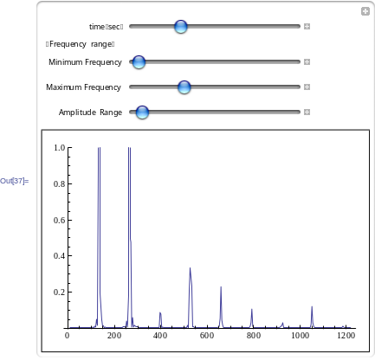
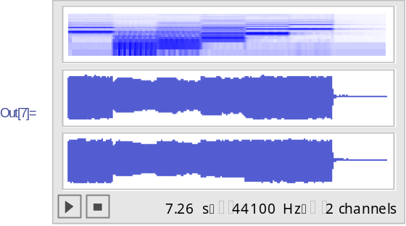
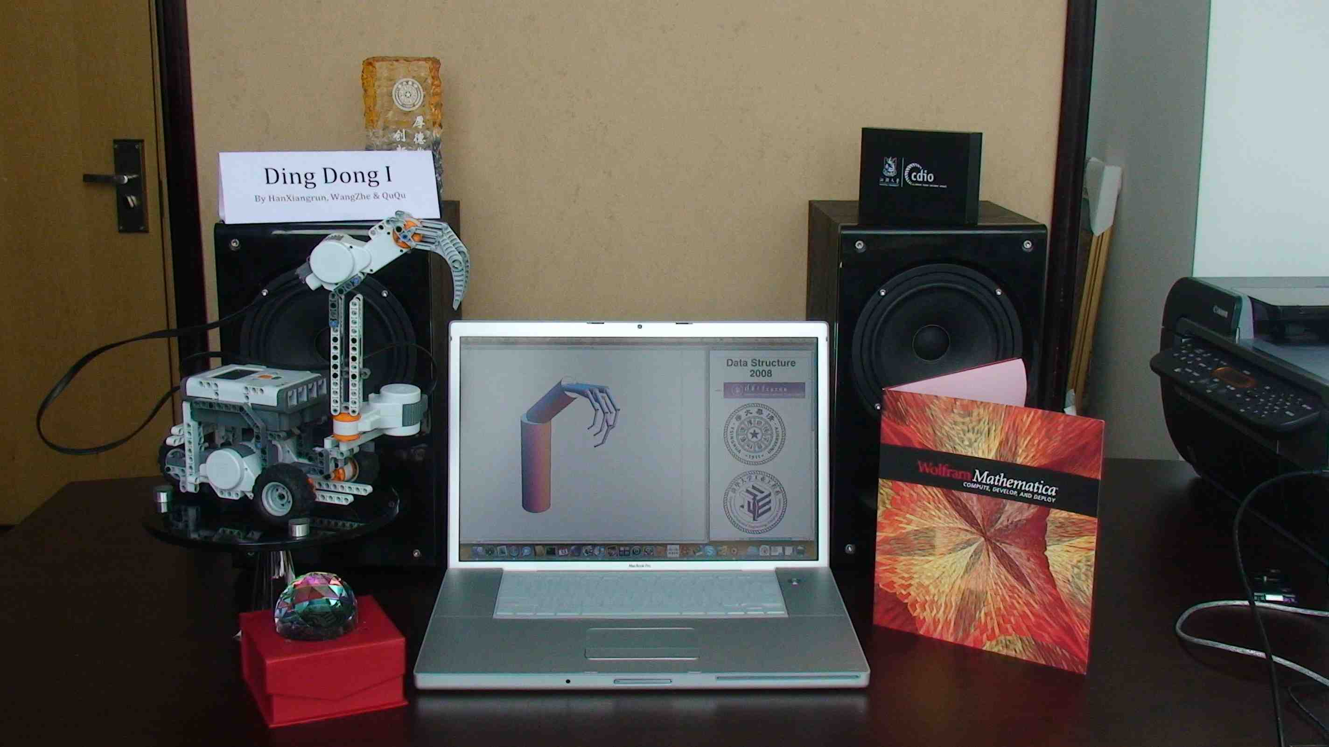
Mathematica® 为工作平台
在短短几周中…
34 / 44

Slide 35
课程的连贯性
数据结构 提供思辨的逻辑基础
数据库 提供实践的工程条件
设计模式
抽象语言
具象工具
应用
Implement
数据结构
数据库
信息产品
Design
Operate
Conceive
35 / 44

Slide 36

学生反馈
我喜欢CDIO。它融理论与实践于一体，并且充满着乐趣。更重要的是，它不断激发我们学习的热情，促使我们去探究各个领域之间的内在联系，无论学科内的、学科间的、还是课堂与现实生活之间的联系。
陈兴 IE5
36 / 44

Slide 37
学生感言
Establish a CULTURE in Engineering Excellence.
LOVE and DEDICATION to engineered products.
Educate great leaders, with a PASSION to engineer the world.
37 / 44

Slide 38
结论
  应用面的 CDIO
    学生的工程文化
    课程的相应产品与副产品
  工具面的 CDIO
    Internet, Open Source, and Mathematica®
    工具的性能决定实践效能 （工欲善其事，必先利其器）
  理论面的 CDIO
    联结具象与抽象的数学框架
      Galois Connections is a guiding principle
    数理逻辑的基础语言
    学习过程的叠代效应
38 / 44

Slide 39
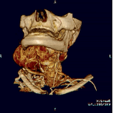
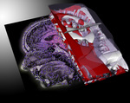
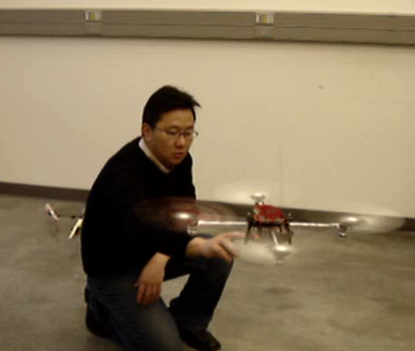
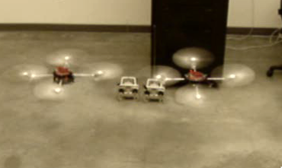
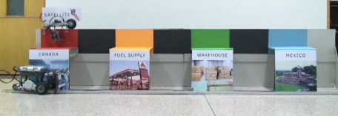
未来发展
建立一系列开放式的CDIO实验课程
  联合多校教师开发新课程
    清华大学 顾学雍, 赵磊, 王凯波
    汕头大学 谷德权
    上海交大 江志斌
    东北大学 罗百一 (Prof. Bart ter Haar Romeny)
  2008年暑期班： Model Integrated System Design
建立多个CDIO创新工作室及其跨院校的协同工作平台
  通过多种渠道，整合各院校资源，实现广泛的资源分享

Slide 40
感谢下列单位以及个人
软件支援
  Wolfram Research, Inc. Mathematica®
  Visual Numerics, Inc.
  Apple Computers, Inc.
硬件支援
  苹果电脑 端木恒 先生
  戴尔电脑 高原 先生

Slide 41
May Mathematica be with you !
谢谢！
2008年5月23日 于上海交通大学

